Slide 1
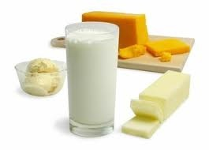
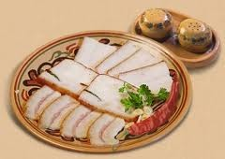
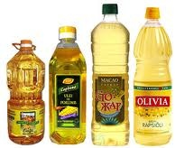
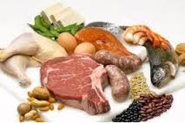
Жири, склад жирів, їх утворення.
Гідроліз та гідрування жирів.
Жири в природі.
Біологічна роль жирів.

Slide 2
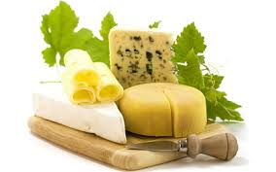
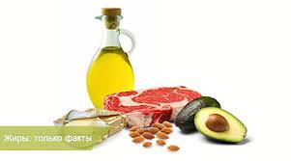
Біологічна роль жирів
Енергетична функція (1м жиру - 38.9 кдж)
Захисна функція (терморегуляція)
Будівельна функція (входять до складу клітинних мембран
Джерело вітамінів D, A, E

Slide 3
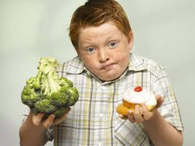
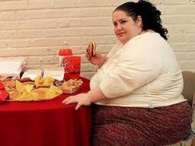
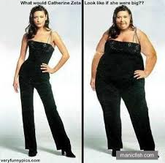
Ожиріння

Slide 4
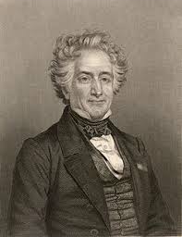
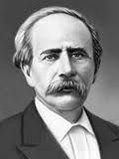
Склад жирів
.
Мішель Ежен Шеврель – основоположник хімії ліпідів
Марселен Бертло
Жири – це органічні сполуки, які утворені трьохатомним спиртом гліцерином та вищими жирними кислотами

Slide 5
Гліцерин Вищі кислоти
СH2- OH
│ Ненасичені Насичені
CH - OH
│
CH2- OH Олеїнова Стеаринова
С17Н33СООН C17Н35СООН
Лінолева Пальмітинова
С17Н31СООН С15Н31СООН
СН2─ОН CH2─O─COC17H33
│ │
СН─ОН + 3C17H33COOH → CH─O─ COC17H33 + 3H2O
│ │
СН2─ОН CH2─O─ COC17H33
гліцерин олеїнова кислота триолеїн

Slide 6
Загальна формула жирів
CH2─O─COR1
│
CH─O─ COR2
│
CH2─O─ COR3
R1, R2, R3 – радикали карбонових кислот

Slide 7
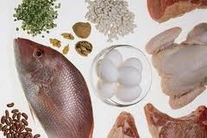
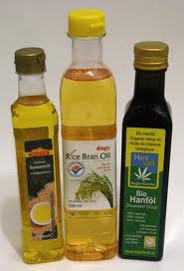
Класифікація жирів
Жири
тверді (тваринні) рідкі (рослинні)

Slide 8
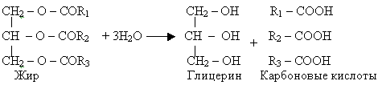
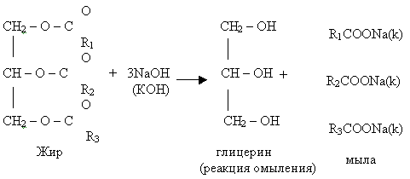
Хімічні властивості жирів
Гідроліз

Slide 9
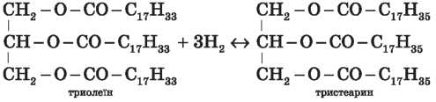
Гідрування
Рідкий → Твердий
Рідкий → Твердий

Slide 10
Значення
Жири як коштовний харчовий продукт
Жири лікарського значення (риб'ячий жир, обліпихова олія)
Одержання мила
Одержання маргарину
Одержання гліцерину, речовини зі зм'якшуючими властивостями
Одержання оліфи

